Slide 1


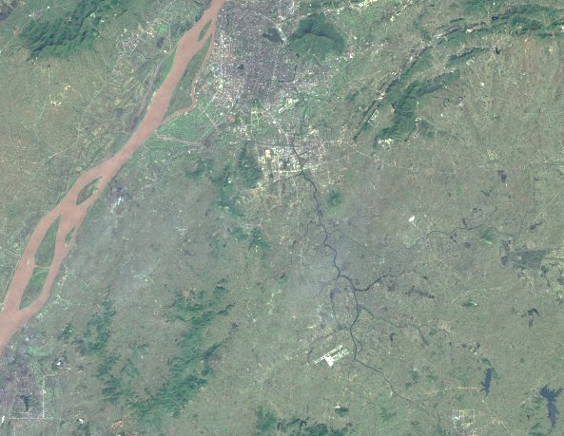
前言
为了促进产业用地高质量利用，我局会同江宁区政府组织开展了《南京禄口新城西单元控制性详细规划》NJNBh010—05规划管理单元图则修改工作。
根据《中华人民共和国城乡规划法》《南京市国土空间规划条例》，现将《南京禄口新城西单元控制性详细规划》NJNBh010—05规划管理单元图则修改成果向社会予以公布。
南京市国土空间规划编制成果公布
《南京禄口新城西单元控制性详细规划》
NJNBh010—05规划管理单元图则修改
说明
1、本规划是城市发展的控制与引导性文件，不代表具体的项目实施计划和实施方案。一旦有建设行为，应依据批准的具体项目建设方案实施。
2、国土空间规划是不断优化更新的过程，规划内容以南京市规划和自然资源局存档备查的最新版本为准，同一地区同内容深度规划若有更新，南京市规划和自然资源局将依法及时在网站上公布，本材料自动作废。
3、本材料版权及解释权归南京市规划和自然资源局所有，未取得版权人的书面授权，谢绝改变、分发、发布或使用本材料图文资料。
地 址：南京市鼓楼区中山路171号
邮 编：210005
网 址：http://ghj.nanjing.gov.cn
咨询电话：025-52126800
南京市规划和自然资源局
二O二六年五月

Slide 2
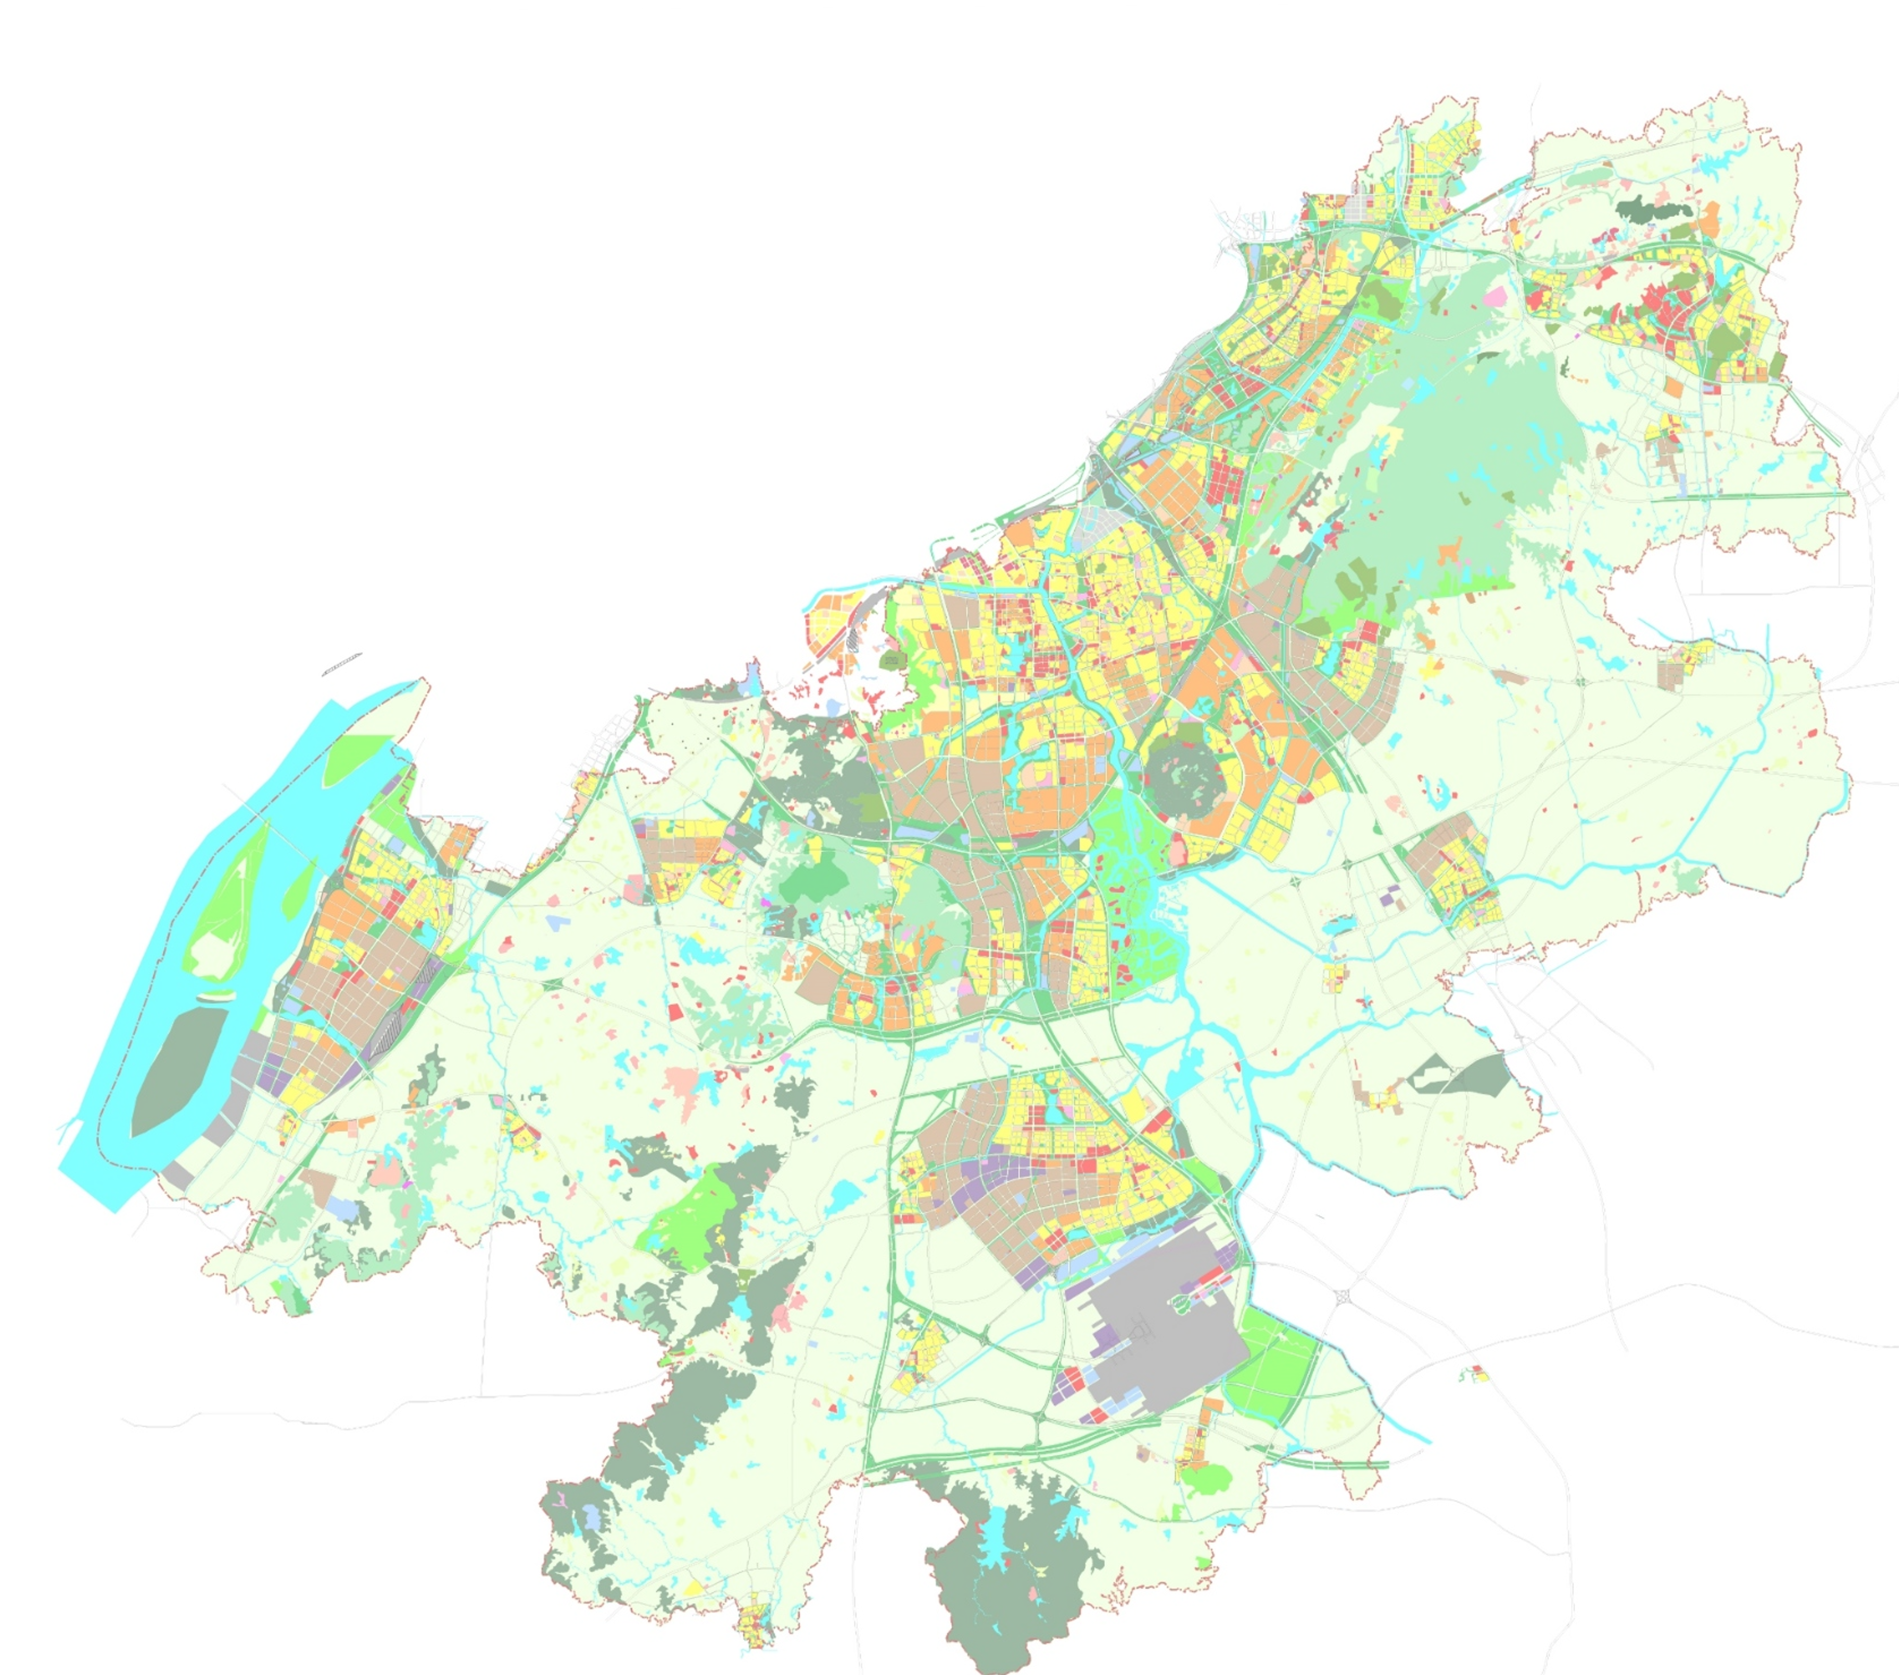
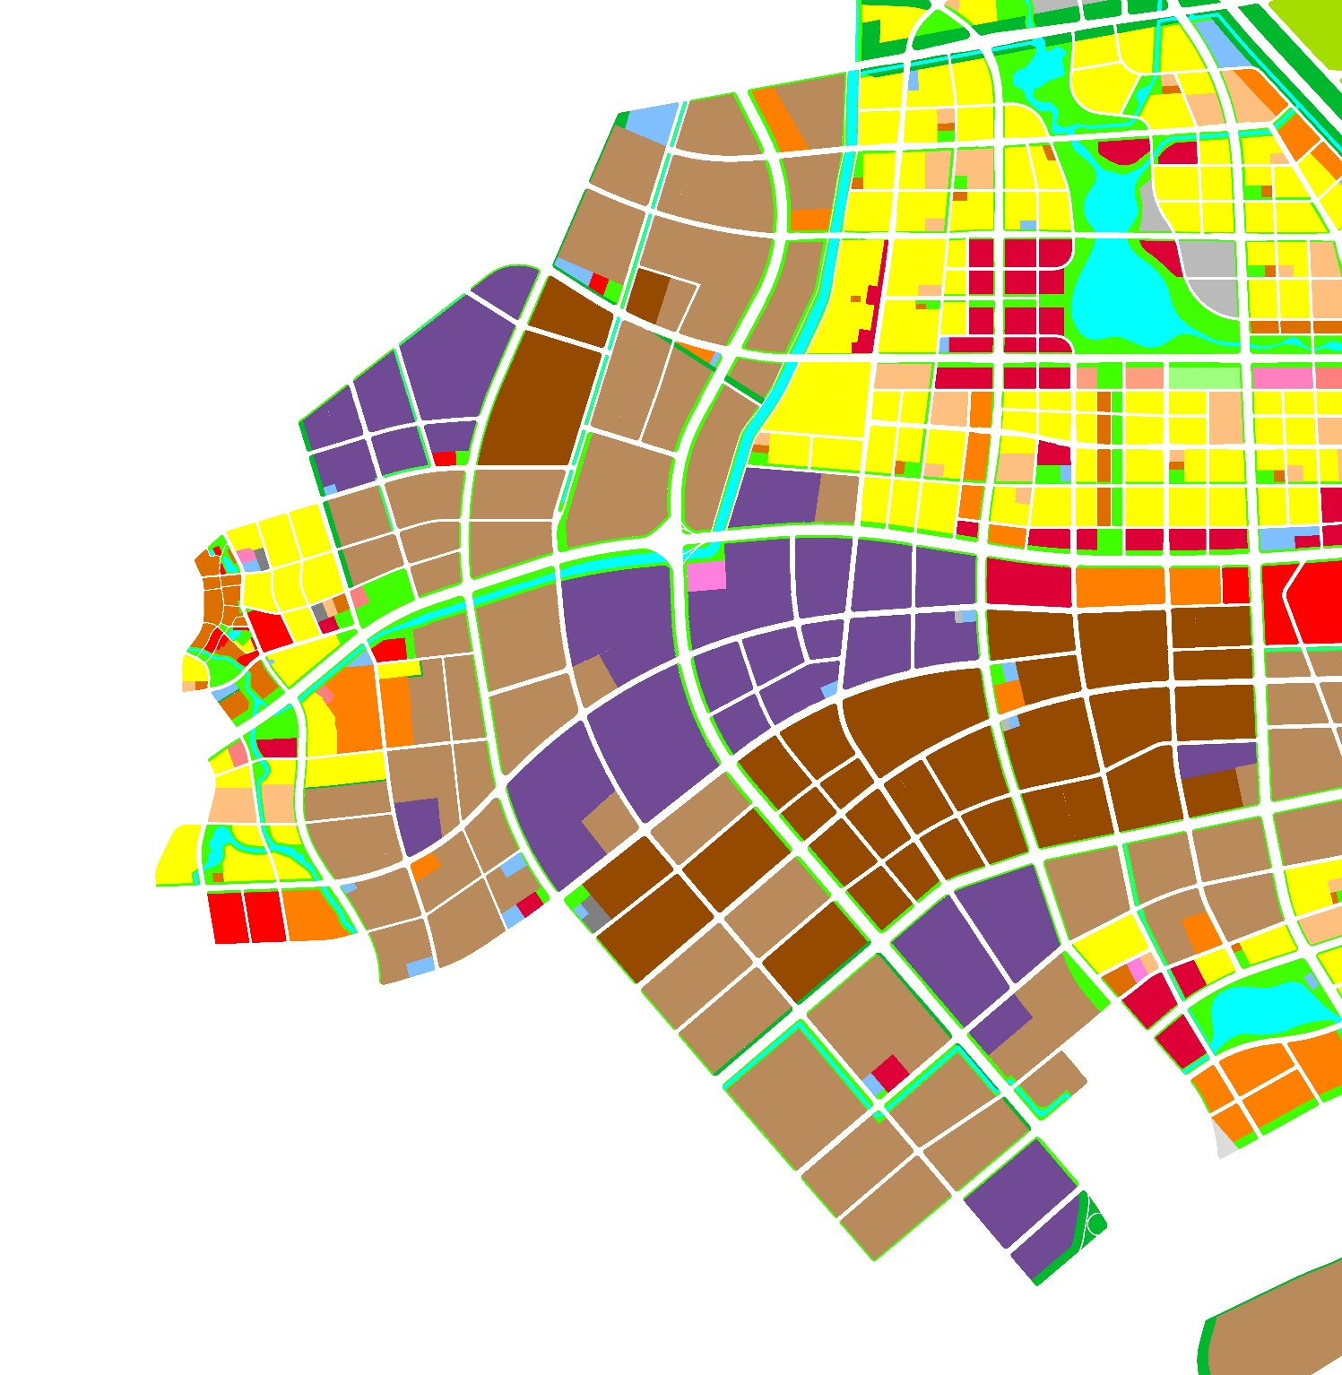
《南京禄口新城西单元控制性详细规划》 NJNBh010—05规划管理单元图则修改
区位
图则修改内容
NJNBh010—05规划管理单元图则位于江宁禄口新城西单元北部，东至将军大道，西至明瑞路，南至越秀路，北至楚风路，用地面积约95.85公顷。
05-16、05-23地块容积率≤2.0，建筑密度≤60%，建筑高度≤24米，绿地率≥5%；05-20地块容积率≤2.0、建筑密度≤60%、建筑高度≤35米、绿地率≥10%；
05-04、05、10、11、17、18、19、22等8幅工业用地地块容积率≤2.0、建筑密度≤55%，建筑高度≤24米，绿地率≥15%。
05-04、05、10、11、17、18、19、22等8幅工业用地
容积率≤2.0
建筑密度≤55%
建筑高度≤24米
绿地率≥15%
楚风路
NJNBh010—05
规划管理单元图则
05-04
M1
05-05
M1
明瑞路
汉韵路
05-22
M1
本图则在江宁区的位置
05-10
M1
05-11
M1
NJNBh010—05
规划管理单元图则
楚风路
05-16、23
一类工业用地（M1）
地块面积：11.97公顷
容积率≤2.0
建筑密度≤60%
建筑高度≤24米
绿地率≥5%
明瑞路
将军大道
吴歌路
越秀路
如意湖
05-16
M1
05-19
M1
翔宇路
05-20
一类工业用地（M1）
地块面积：14公顷
容积率≤2.0
建筑密度≤60%
建筑高度≤35米
绿地率≥10%
信诚大道
长兴路
05-17
M2
05-23
M1
苍穹路
05-20
M1
05-18
M1
越秀路
乾
清
路
将
军
大
道
NJNBh010
控规单元
修改地块范围
图则单元边界
批准单位 | 南京市人民政府
批准文号 | 宁政复〔2026〕54号
本图则在NJNBh010控规单元的位置

